Slide 1
2021 第一届计图人工智能挑战赛 细粒度分类
国孟昊
Email: gmh20@mails.tsinghua.edu.cn

Slide 2
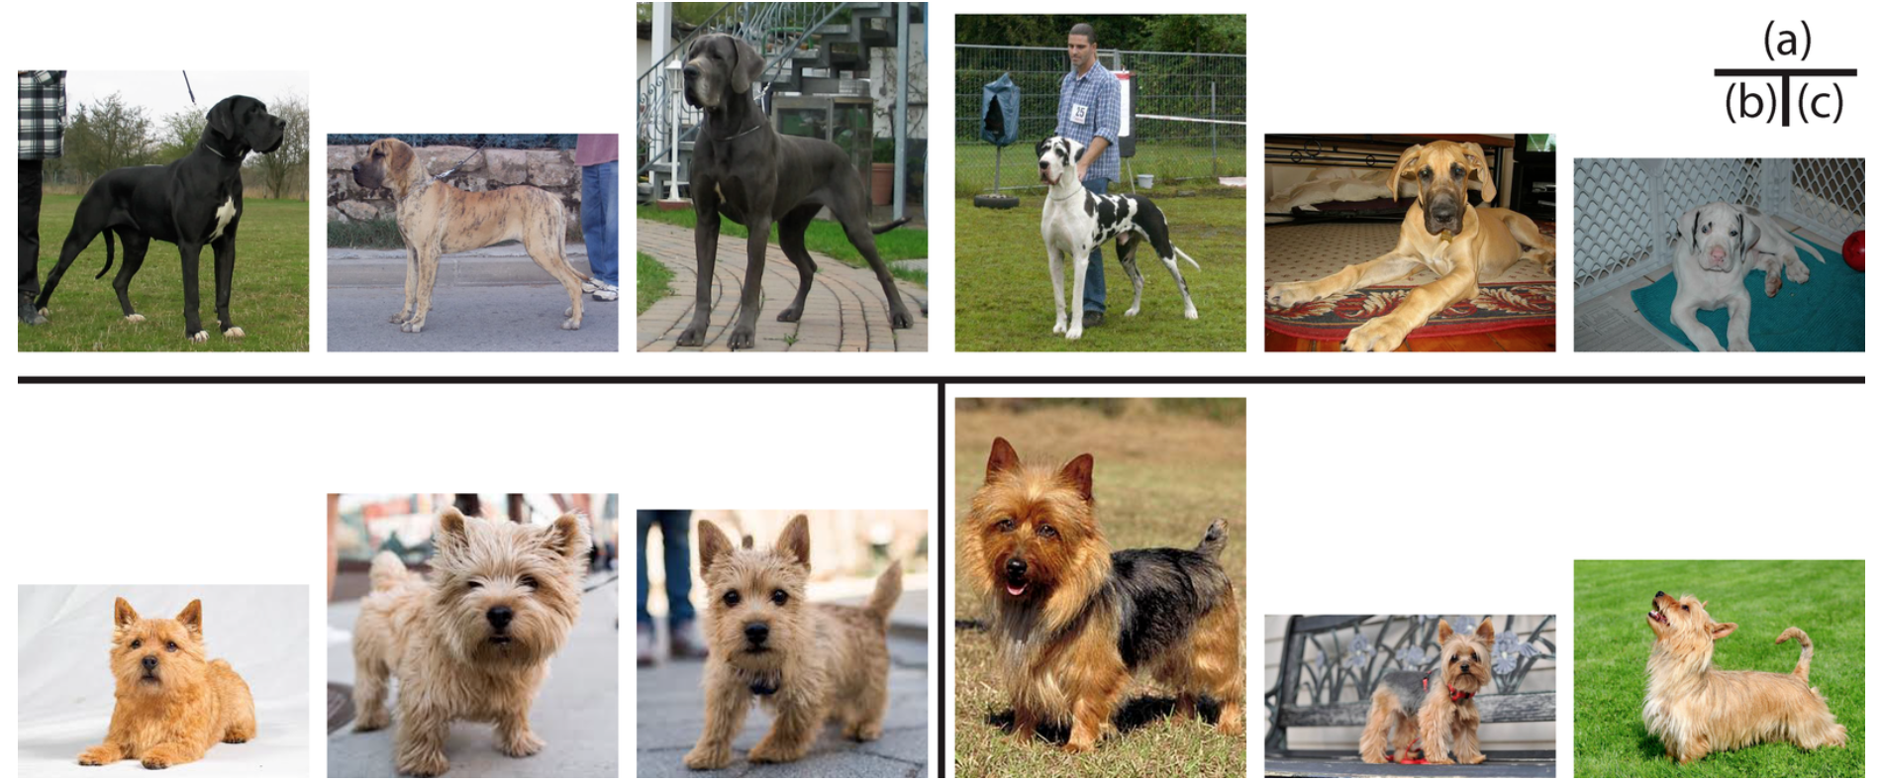
赛题描述
狗作为宠物与人类生活密切相关，日益成为一些家庭的重要成员。与此同时，与狗相关的伤害事件和不文明行为频繁见诸于新闻报道，对城市治理提出了新的挑战。这迫切需要采用现代视觉技术来识别狗以及细粒度的品种信息，以加强城市中狗的管理。物体细分类是一个重要的视觉问题，要求从细微的类间差异中区分不同的子类。对于狗的细分类而言，而由于地理隔离或杂交的缘故，同一品种的狗之间可能存在较大的差异。

Slide 3
目录
0. 设计这个题目的动机
1. 分类 与 细粒度分类
2. Baseline 模型 ResNet-50
3. 本次竞赛的挑战之处
4. 一些个人的建议

Slide 4
Motivation

Slide 5
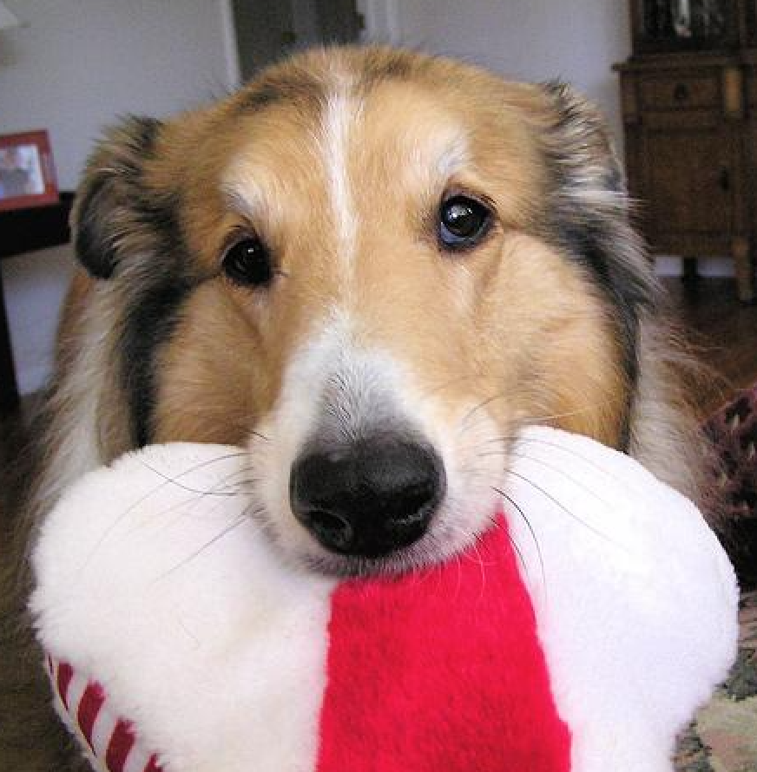
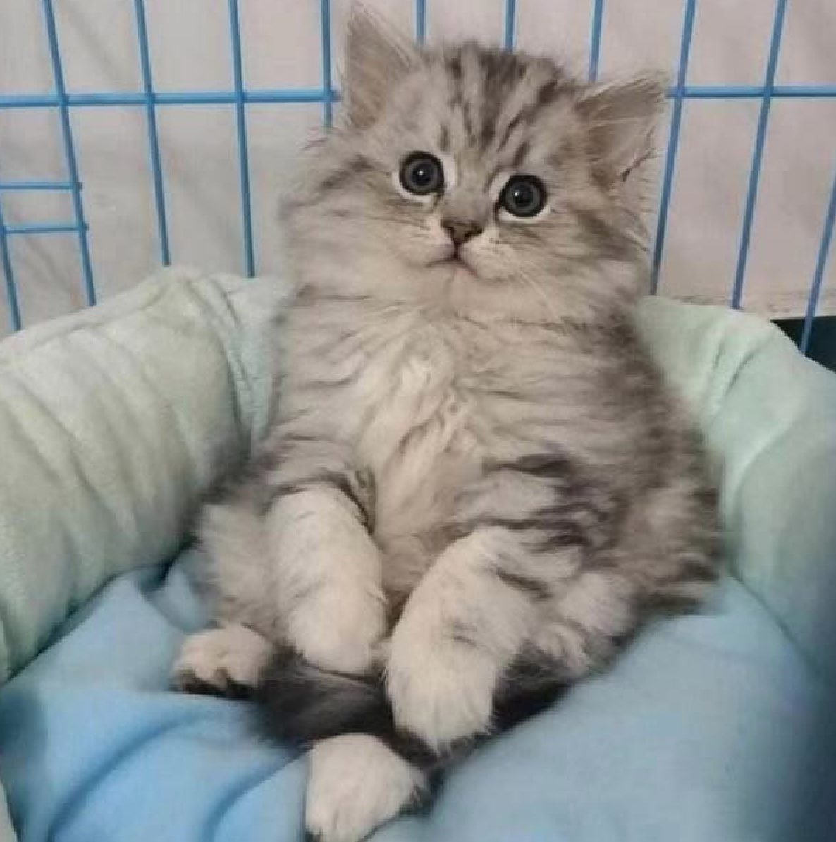
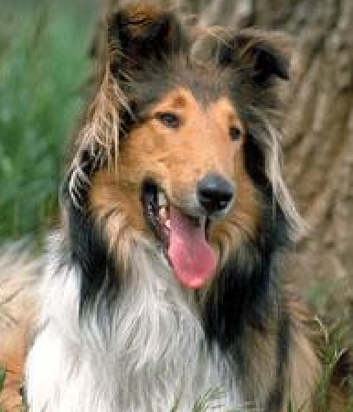
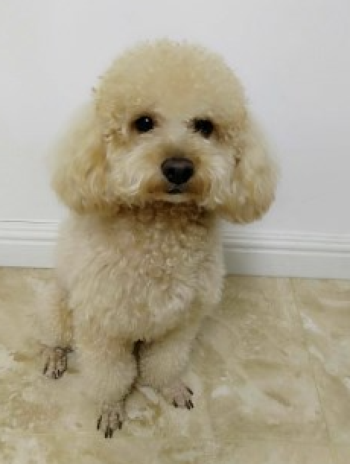
分类与细粒度分类
分类
细粒度分类
Dog
Cat
Collie
Teddy

Slide 6
Baseline 模型 ResNet-50
Paper : https://arxiv.org/pdf/1512.03385.pdf
代码开源地址 ： https://github.com/Jittor/TsinghuaDogBaseline
Repo
├── dataset.py
├── main.py
├── model.py
└── README.md
目的：提供一个简单的代码教程
Jittor 模型的定义和 model zoo 的用法
Jittor dataset 的使用以及 data transform 的用法
Jittor 训练和测试的简单示例
Jittor 存储和加载模型

Slide 7
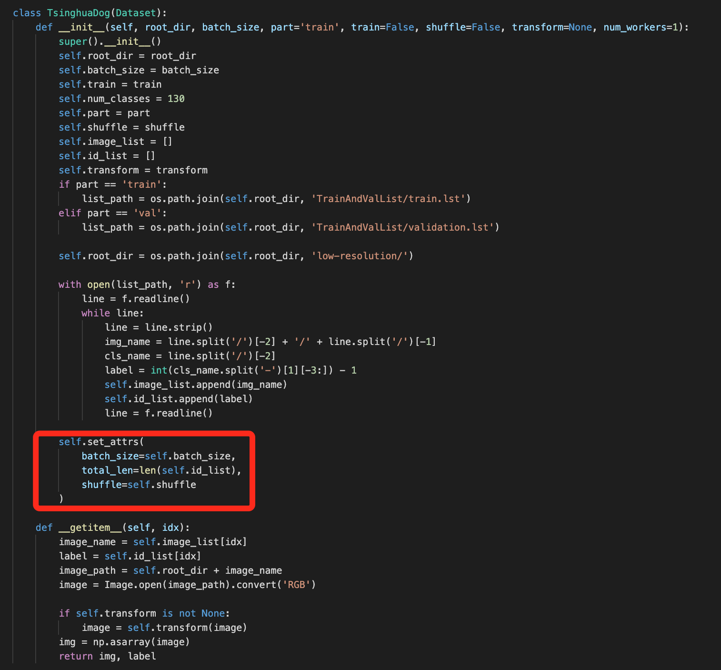
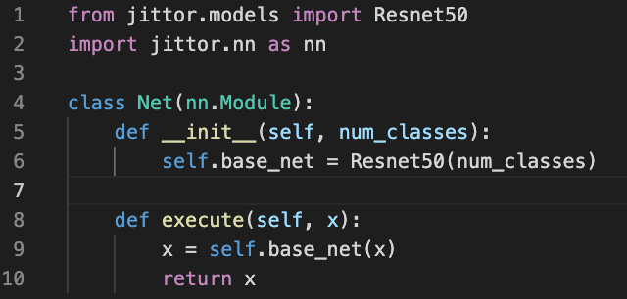
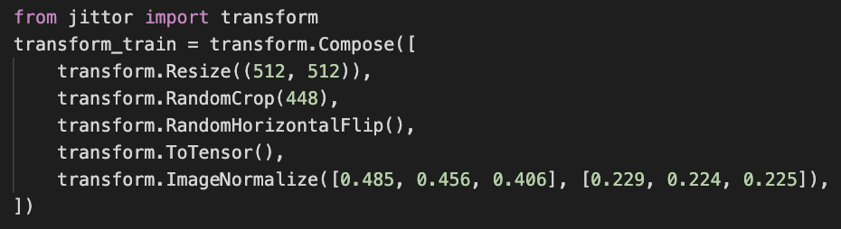
Baseline 模型 ResNet-50
Jittor 模型的定义和 model zoo 的用法
2. Jittor dataset 的使用以及 data transform 的用法
3. Jittor 训练和测试的简单示例
4. Jittor 存储和加载模型

Slide 8
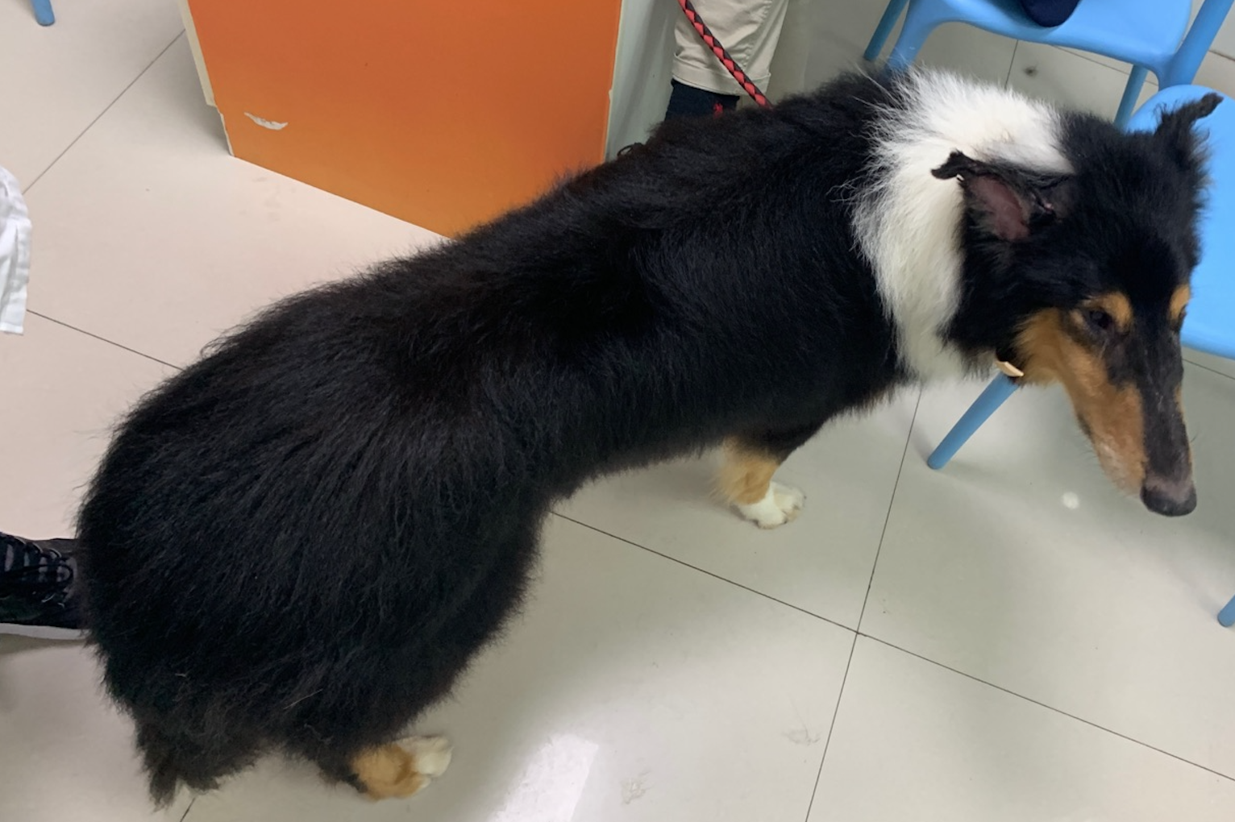
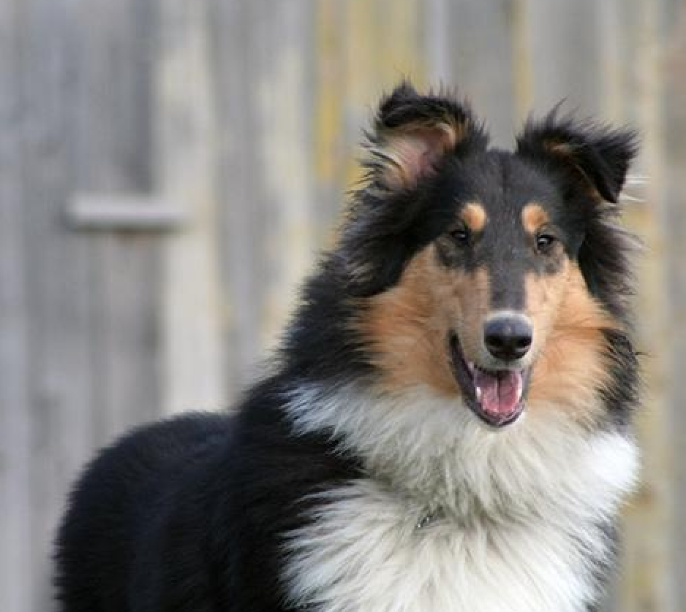
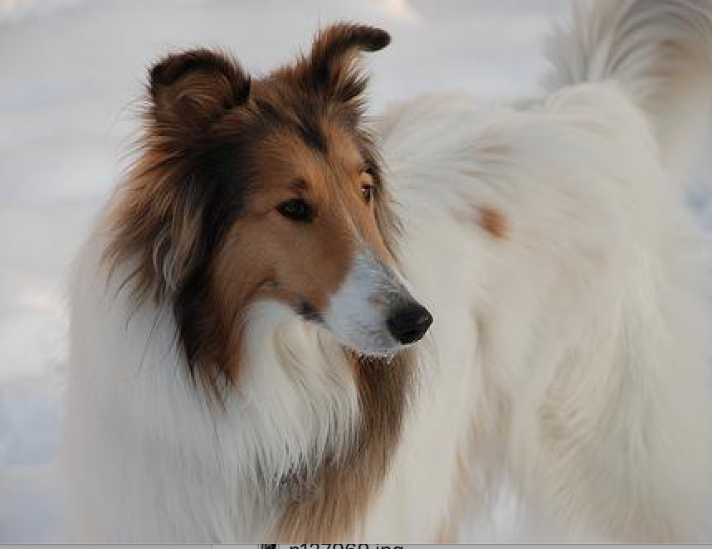
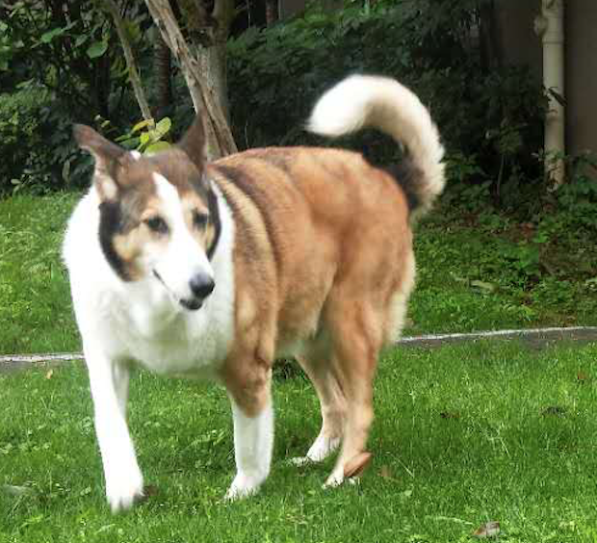
本次竞赛的挑战之处
模型的泛化性
数据的长尾分布
验证集上 80 % 准确率
测试集上 50 % 准确率
训练验证集与测试集存在较大的 gap

Slide 9
一些个人的建议
入门：
1. 学习使用计图深度学习框架。
2. 学习已有的分类和细粒度分类的论文。
3. 能够使用提供的 Baseline 完成提交。
4. 独立完成一份更加高级（比如细粒度分类代码）的代码，完成提交。
进阶：
1. 分析测试集和训练集之间的 gap，使用合理的数据增强方式弥补这个gap。（对数据的理解与分析）
2. 寻找一些不变性的描述子，提升算法的泛化性。(对算法和数据的理解与分析)
技巧：
1. 使用训练集和验证集一起训练，提升准确率。
2. 使用更大的模型。
3. 使用模型集成，投票得到结果。

Slide 10
Q & A
谢谢

